Slide 1


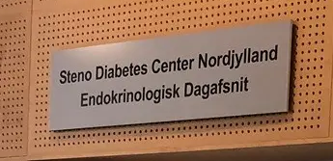
Virtuelle konsultationer
– læring fra en covid-tid

Slide 2
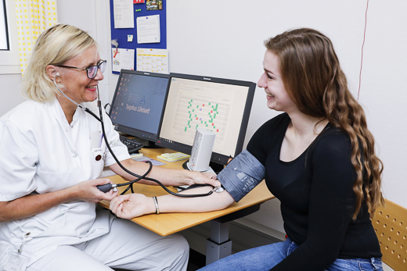
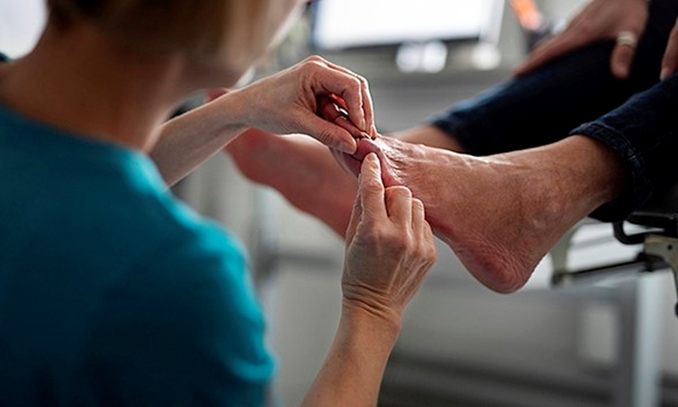
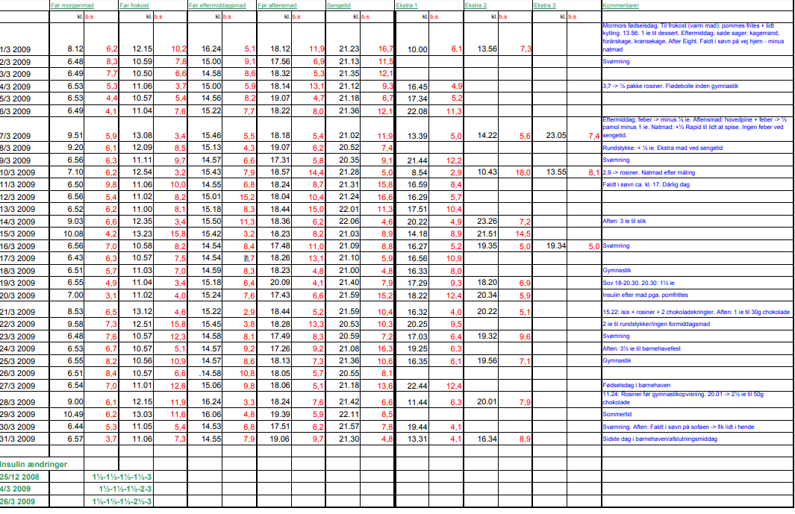
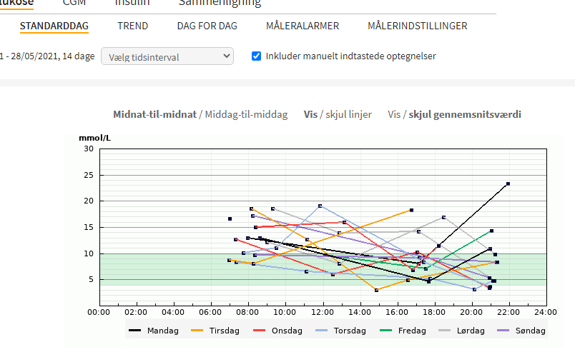
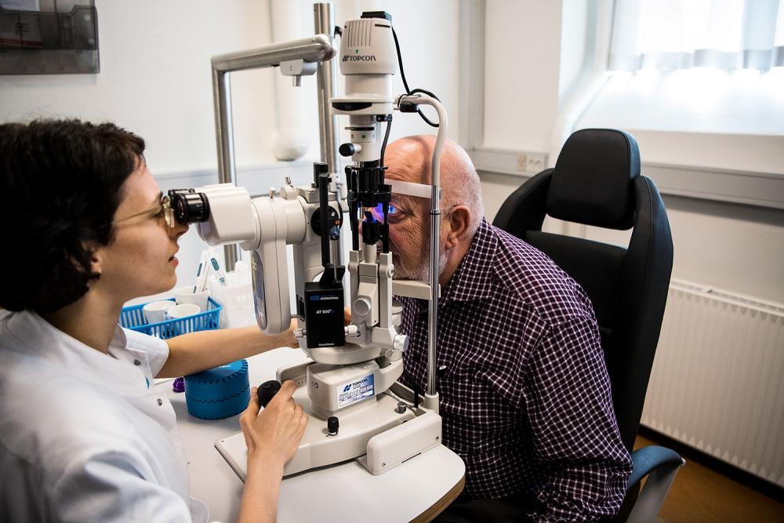

Slide 3
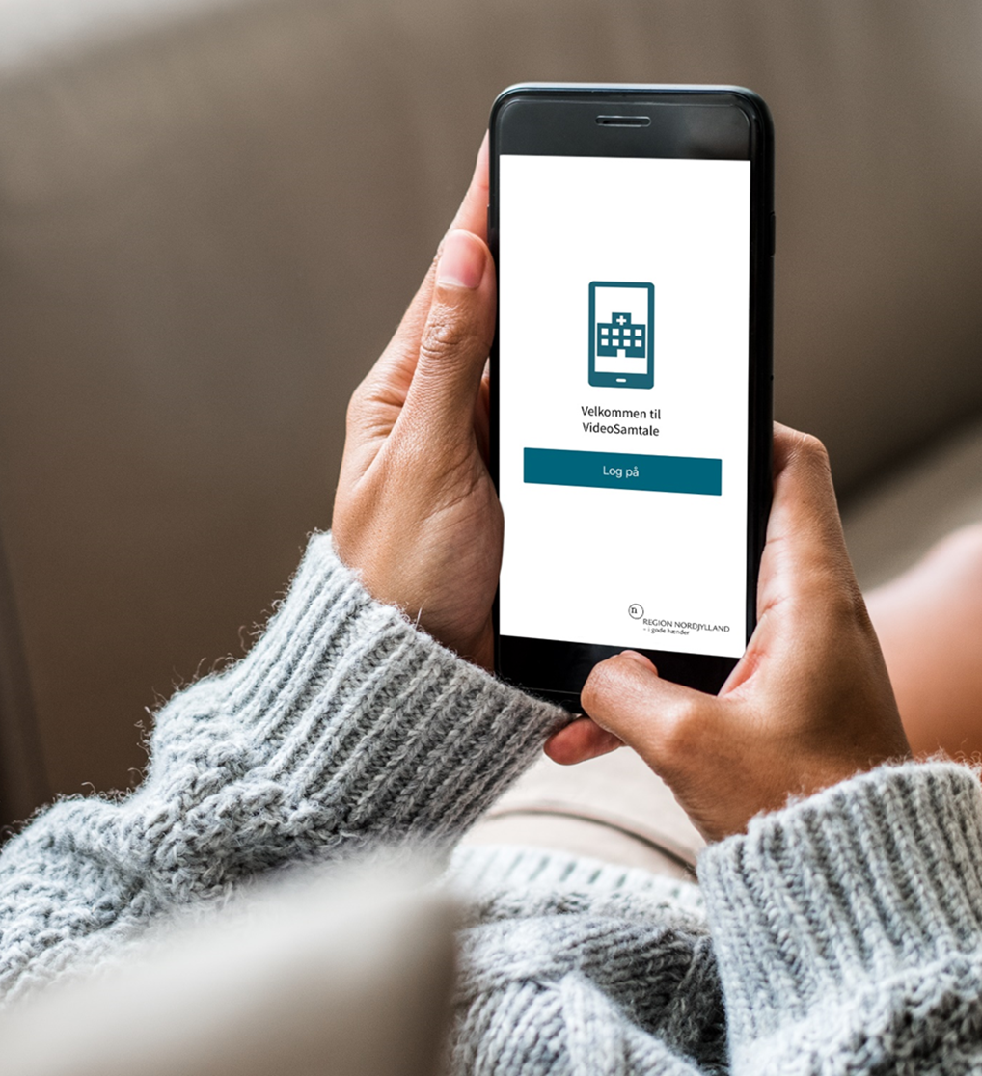
Før covid-19
Der var fra starten skepsis ift. video:
Fravær af non-verbal kommunikation,
Ikke mulighed for fysisk vurdering eller undersøgelser
Bekymring for manglende kliniske data (blodtryk, blodsukre)
Indtil COVID-19 var der i 2020 kun gennemført få appkonsultationer

Slide 4

Pilotstudie
‘Kvaliteten af en video-konsultation kan komme på højde med fremmøde, når kliniske data indhentes (bt, bs)’
Patienter nøje instrueret individuelt i at
  downloade og benytte videoapp
  uploade blodsukker-data til klinikkens system
  måle blodtryk

Slide 5
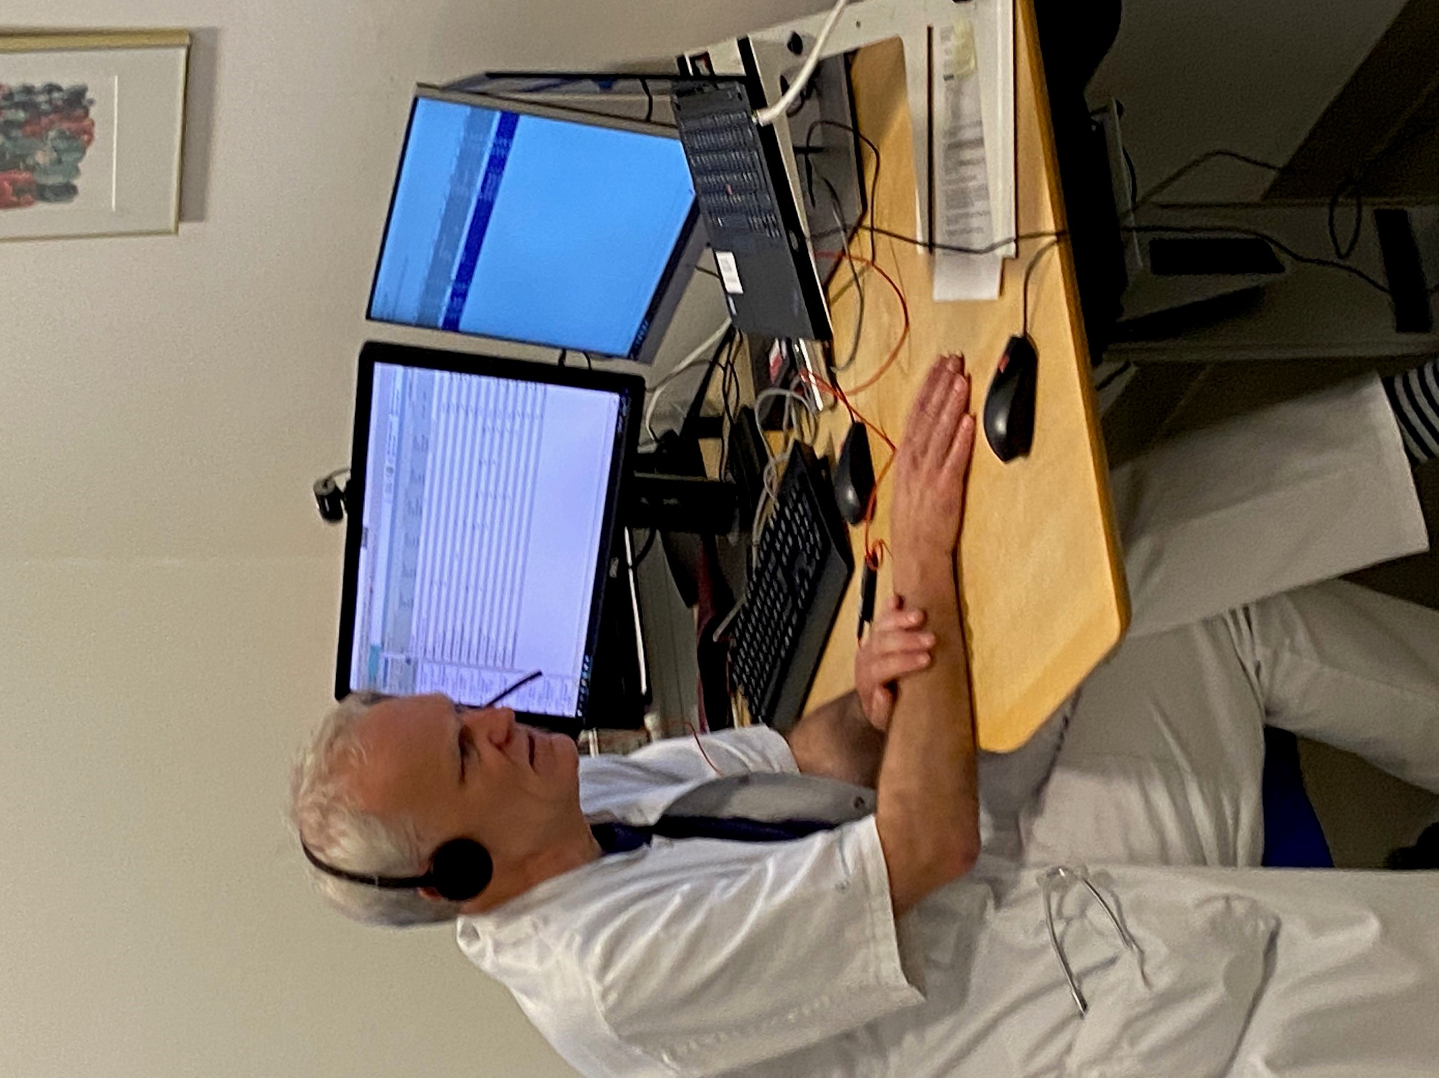
konklusioner fra behandler-evaluering
Der ER muligt at have en fyldestgørende diabetessamtale som videokonsultation, hvis pt. kan måle blodtryk og uploade blodsukker
Bedre fornemmelse af patienten på video fremfor telefon
Video behøver ikke være en barriere i forhold til selve dialogen med patienten
men…videokonsultation er ikke egnet til alle patienter.
          Differentieret tilbud

Slide 6
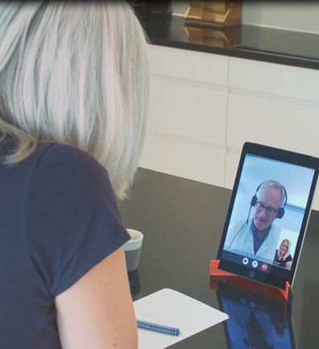
konklusioner fra patient-evaluering
Hovedparten af patienter er tilfredse med udbyttet af den gennemførte videosamtale
De fleste patienter
  føler, at de havde mulighed for at stille de samme spørgsmål som ved et fysisk fremmøde
  ville vælge video igen
  vurderer teknisk kvalitet som tilfredsstillende
Mange var udfordrede i forhold til upload af blodsukker-data

Slide 7
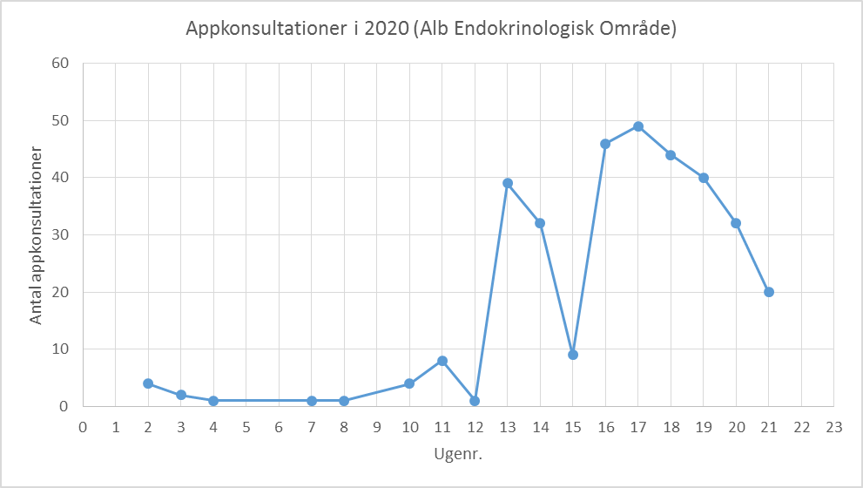
Udvikling i appkonsultationer 2020
Påskeuge

Slide 8
Oprettelse af
Frit valgs ambulatorium
Patienterne tilbydes Frit Valg på dagen mht. fremmødeform
Patienter, som fremmøder, checker ind på ankomststander
Behandler checker virtuelt venteværelse og afviklingsliste i Bookplan
Diabetespatienter skal måle blodtryk og uploade data

Slide 9
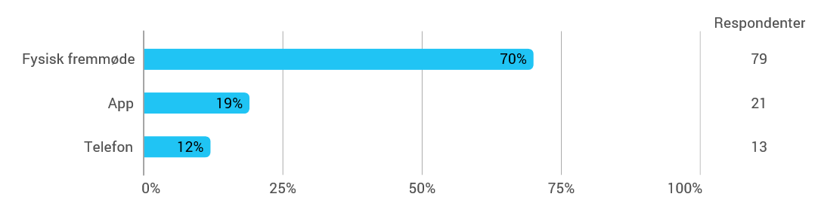
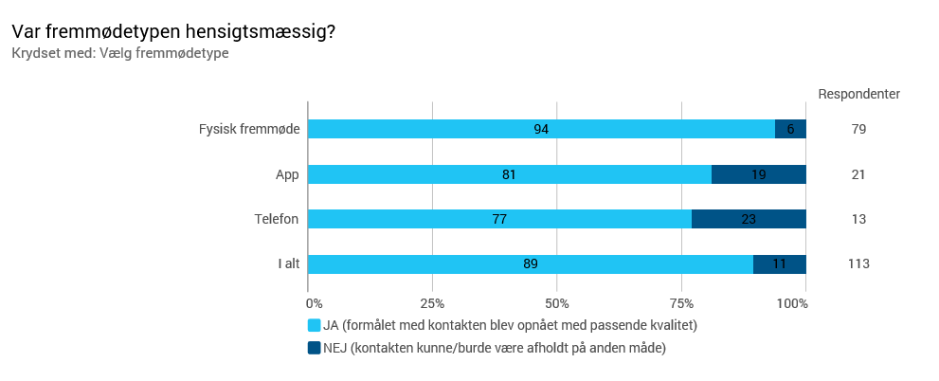
Behandlerevaluering af Frit valg i uge 40-41 2020

Slide 10
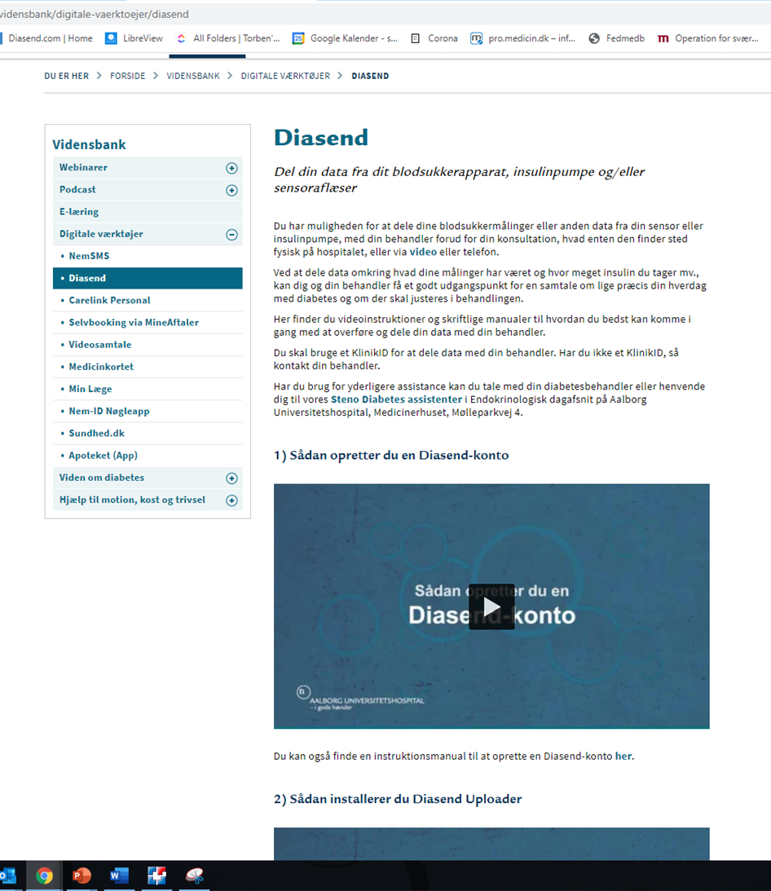
Frit valg: erfaringer og konsekvenser
En del vælger fortsat fysisk fremmøde
Tekniske barrierer
(videoapp, upload af data)
Konsekvenser
Informationsindsats
  Gøre det nemt at vælge virtuel konsultation (uddannelse af borger)
  At træffe det rigtige valg
  Videre udvikling af patientinformation:
  Bl.a. videoinstruktioner, let tilgængeligt materiale

Slide 11
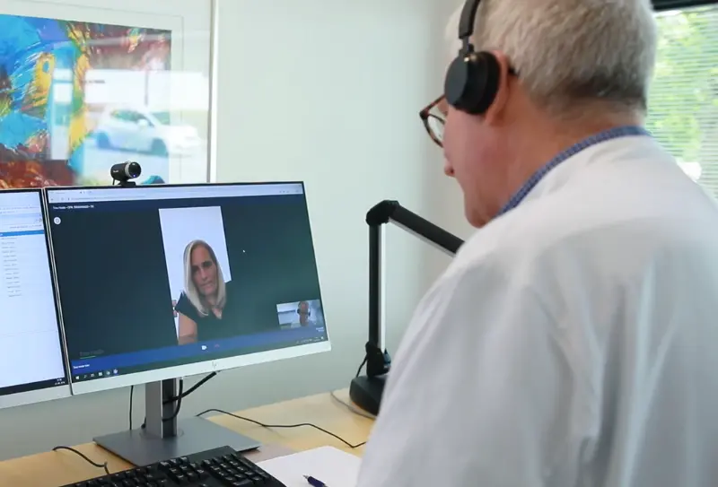
Konklusion
Kritiske succesfaktorer
Høj forankring hos klinisk ledelse
Lyt og agér på klinikernes tilbagemeldinger – sikre fagligheden
Den tekniske løsning skal være nem at gå til – og den skal virke hver gang
Implementerings- og supportressourcer er vigtige
Opstille kriterier for anvendelse af virtuelt tilbud
Uddannelse til det virtuelle møde af både behandler og borger

